Slide 1
實用技能學程與
建教合作班的介紹
基市碇內國中111學年度教師生涯輔導增能研習
主講人:基市碇內國中生規組陳盈如老師111.08.29

Slide 2
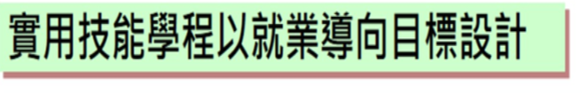

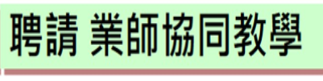
是延續國中技藝教育課程，為具有技藝傾向、就業意願和想學習一技之長的學生所設計的學習環境。以技藝班及低收入學生優先分發

Slide 3

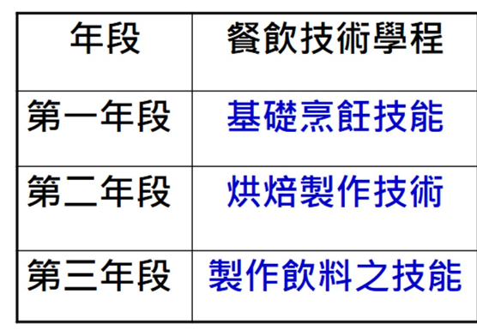

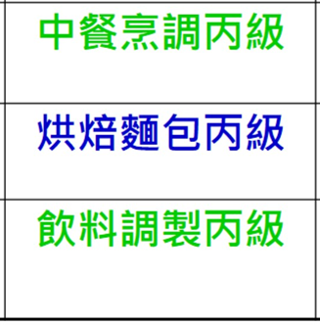

Slide 4
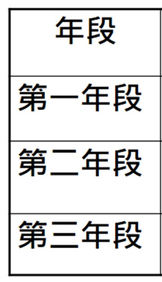
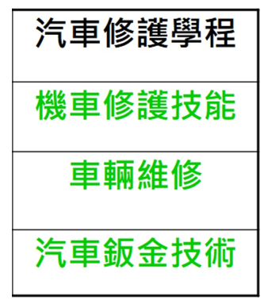
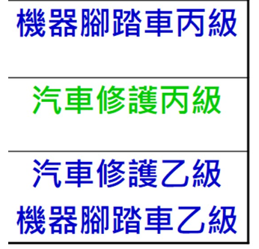

Slide 5
110學年度基北區實用技能學程
輔導分發招生學校及科別
海大附中 | 船舶機電科 | 日間部
基隆商工 | 廣告技術科 | 日間部
協和祐德高級中學 | 汽車修護科 | 日間部
東方工商 | 餐飲技術科 | 日間部
大安高工 | 汽車修護科 | 夜間部
三重商工 | 商用資訊科 | 夜間部
新北高工 | 汽車修護科 | 夜間部
 | 模具技術科 | 夜間部
淡水商工 | 餐飲技術科 | 夜間部
瑞芳高工 | 電腦繪圖科 | 夜間部
稻江家商 | 餐飲技術科 | 夜間部
醒吾高級中學 | 商用資訊科 | 夜間部
 | 美顏技術科 | 夜間部
 | 旅遊事務科 | 夜間部

Slide 6
讓學生可以在學校中修習一般科目及職業專業課程，又可以到相關行業職場接受職業技能訓練
建教合作班
(實習期間保障勞基法最低薪資)

Slide 7
建教合作班的模式
一、輪調式：三個月在學校上課， 另三個月在
合作機構實習
二、階梯式：一、 二年級在學校上課，三年級
在合作機構實習。
三、實習式：學校依各年級需求，讓學生於寒暑
假或學期中至合作機構實習

Slide 8
110學年度建教合作班招生學校及科別
瑞芳高工：階梯式-機械科
育達高職：輪調式-餐飲管理科
莊敬工家：輪調式-餐飲、資訊、美容科
協和祐德高中：階梯式-汽車科
產學合作3+4(Toyota+東南)
…………………

Slide 9
